Slide 2
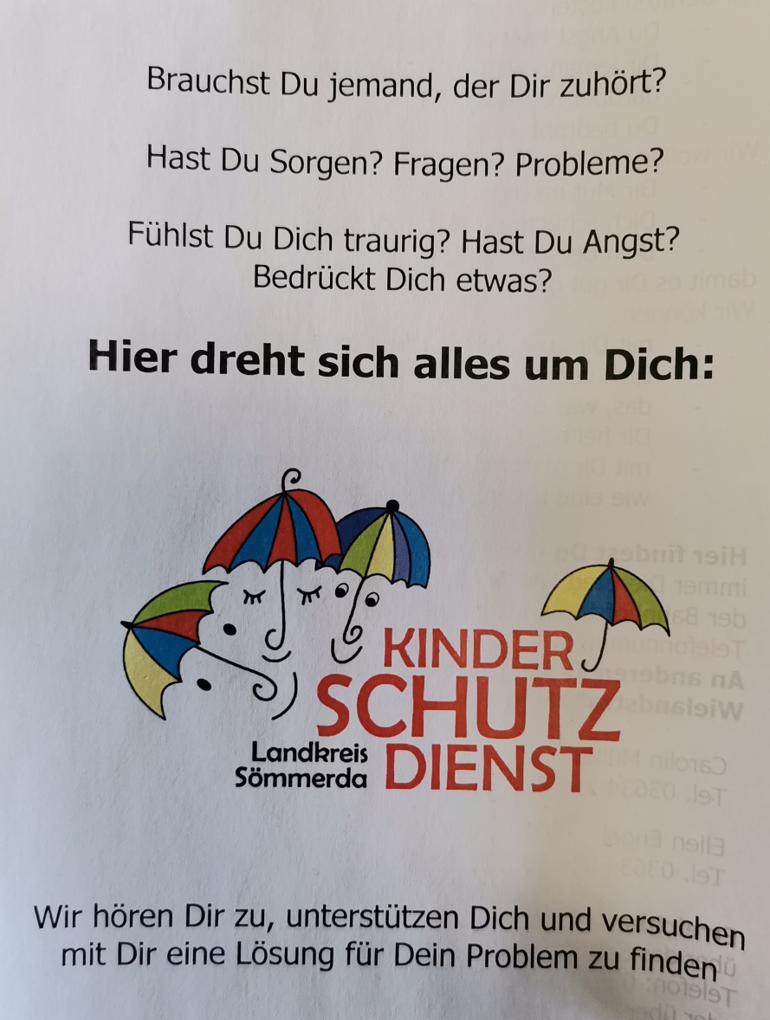
Kinder- und Jugendschutzdienst

Slide 3
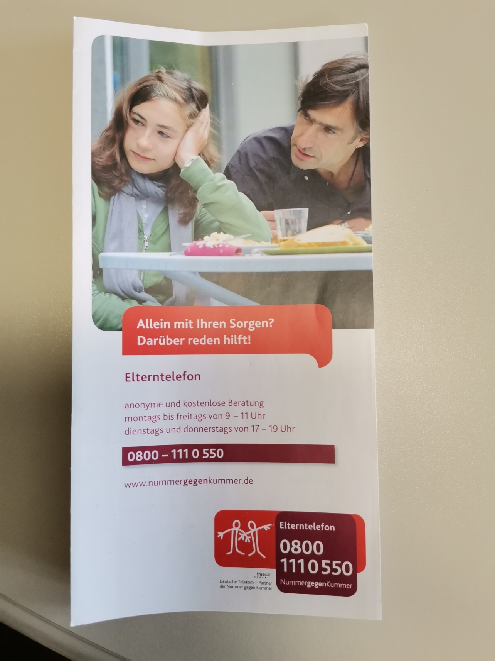
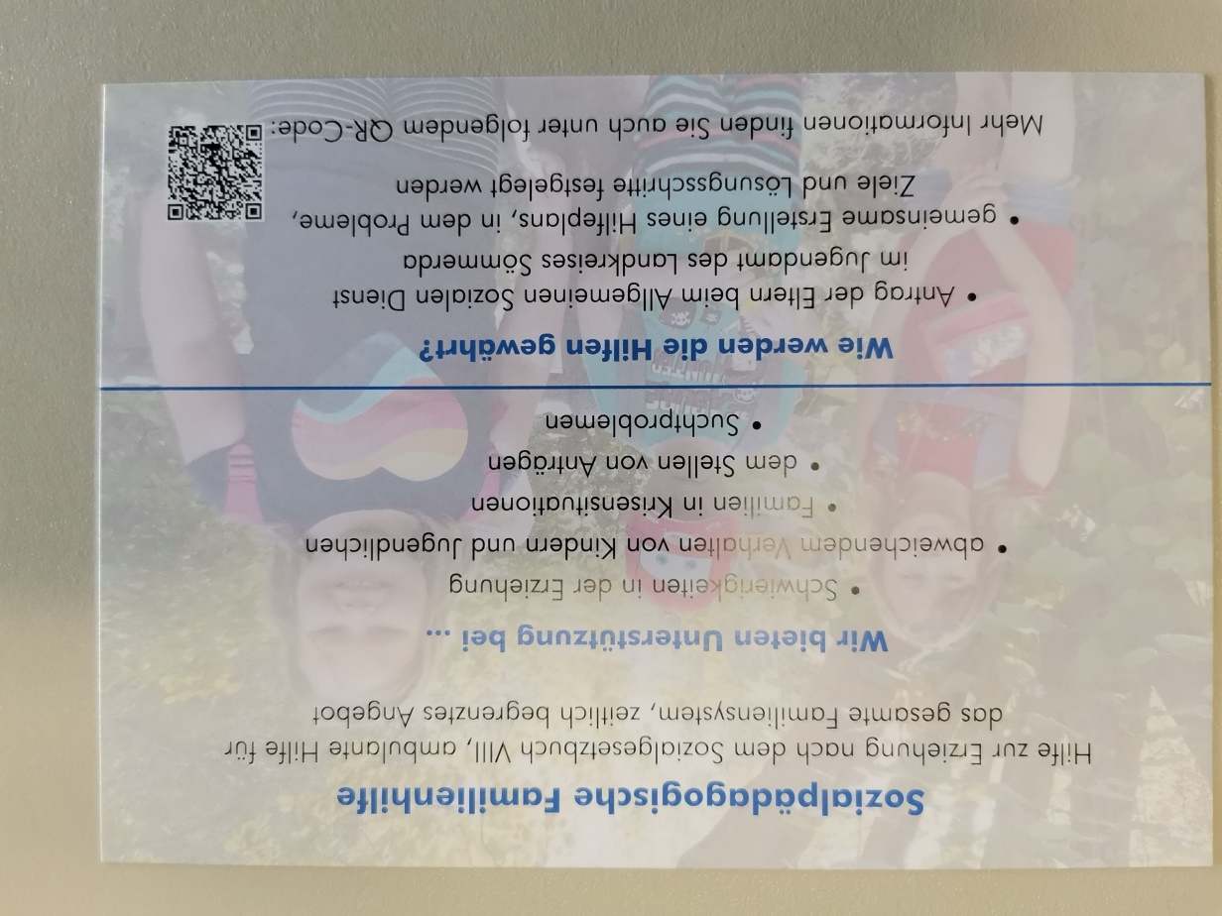

Slide 4
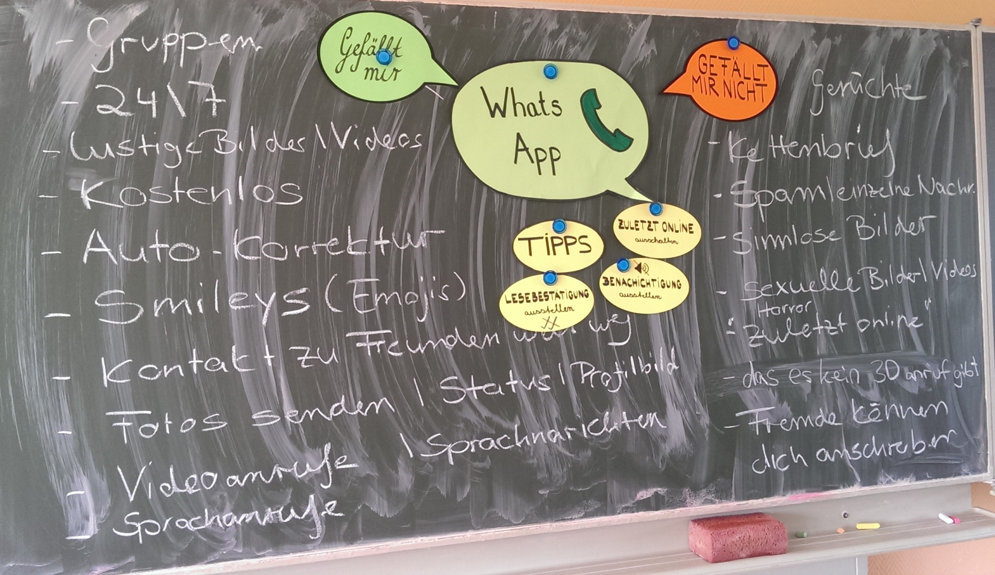
Projekt: Umgang mit Medien

Slide 5
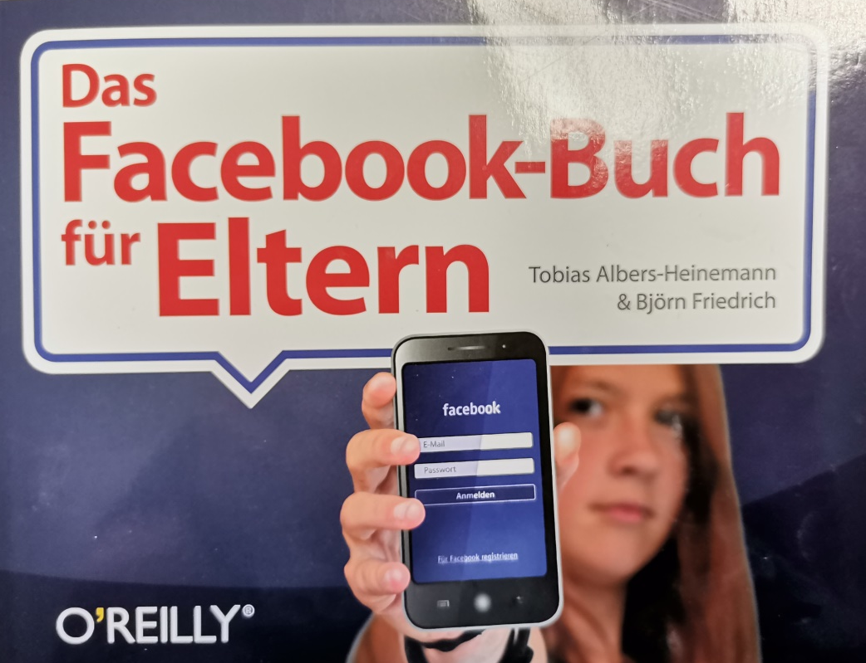
Literaturempfehlungen >>Social Media<<

Slide 6
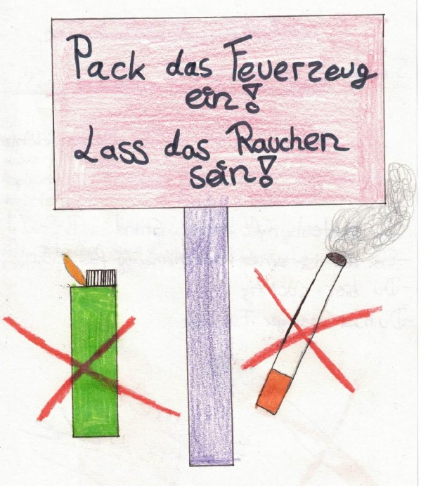
>>Rauchfrei werden<< an der RS Elxleben

Slide 7
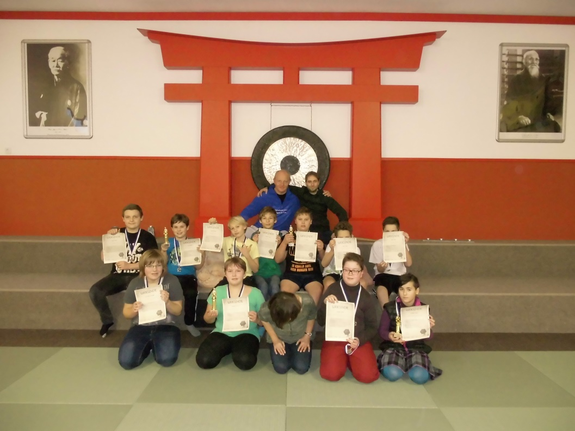
Miteinander stärker sein

Slide 8
Projekt in der Natur an der RS Elxleben
„Draußen-Sein“- mit allen Sinnen die Natur erfahren:
zur Erweiterung der Selbst- und Sozialkompetenz
Durchhaltevermögen durch verbindliche Angebote stärken → kein Abbrechen möglich
Förderung und Forderung sportlicher und handwerklicher Fähigkeiten
konkurrenzloses, gemeinschaftliches Erfahren der Natur in kleinen Gruppen
Umweltbewusstsein wird gestärkt

Slide 9
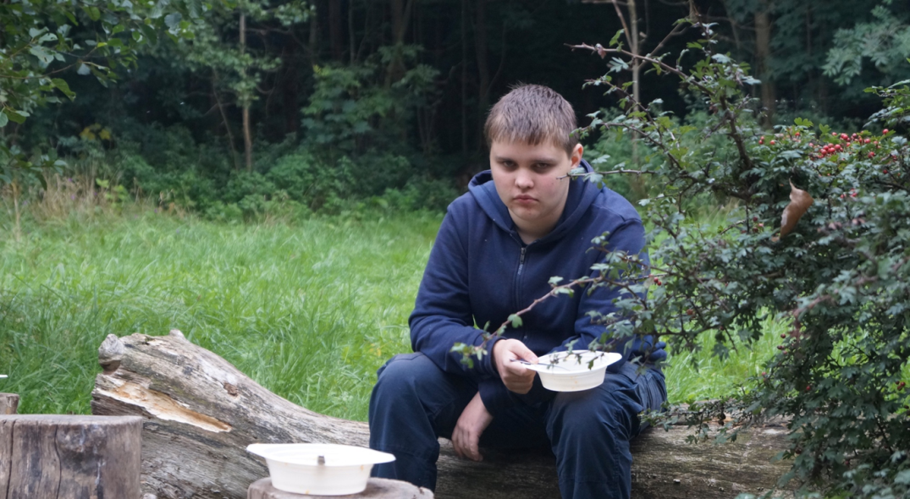
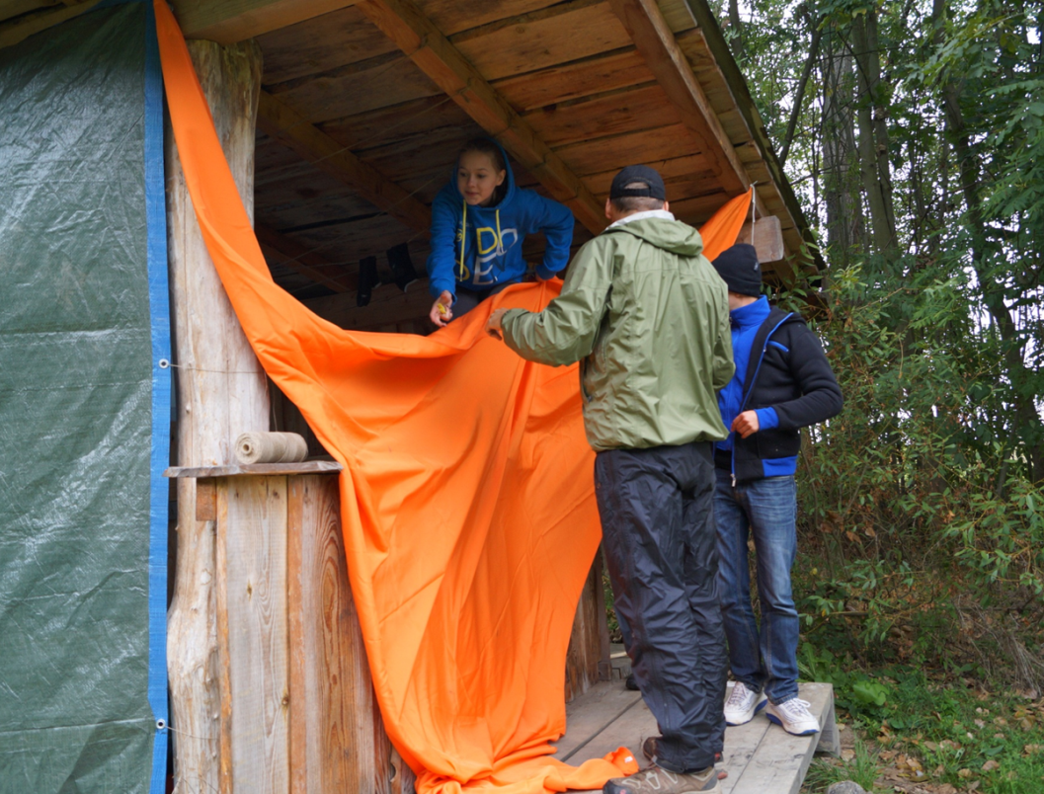
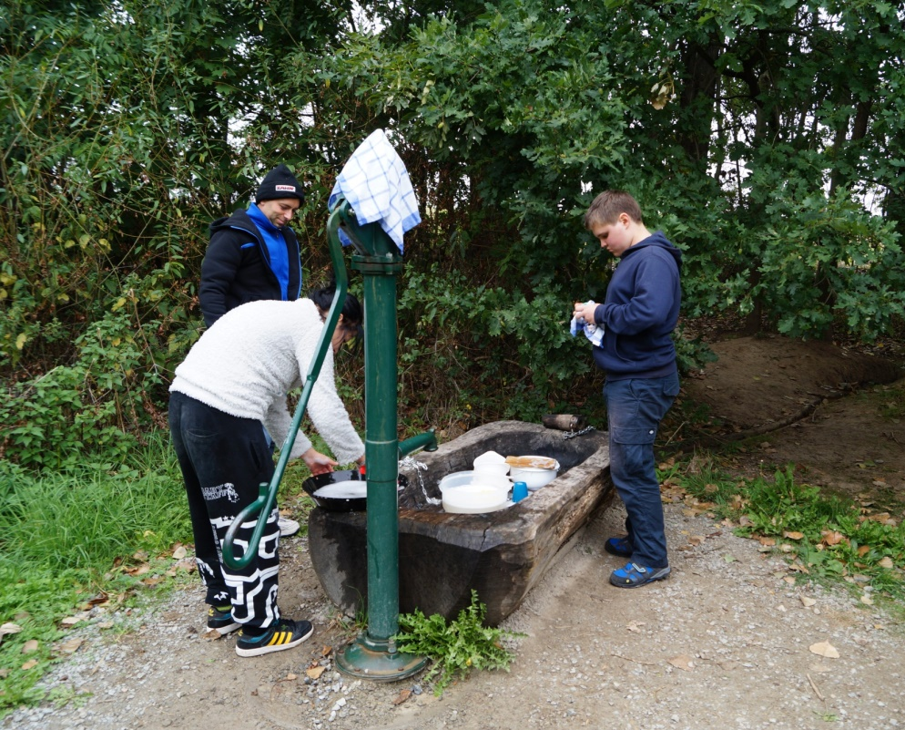
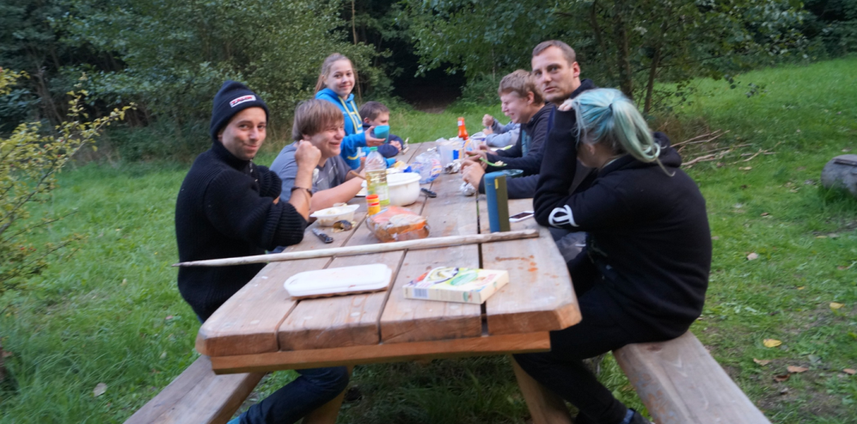

Slide 10
